Slide 1
INDUSTRIE
DU FUTUR
Vous êtes une TPE, PME ou ETI établie en Occitanie, engagez votre transformation vers l’Industrie du Futur et bénéficiez d’un accompagnement sur-mesure avec CYLAD, porté par la Région Occitanie et cofinancé par l’Etat
cylad consulting
et la région occitanie
vous accompagnent dans
vos projets de transformation

Slide 2
Contexte Le grand plan national « 10 000 PME vers l’industrie du futur ».
L’Etat a pour objectif d’accompagner 10.000 PME françaises sur 3 ans vers l’Industrie du Futur via les Régions.
La Région Occitanie fait du soutien à la modernisation, à l’attractivité, à la croissance et à la compétitivité des entreprises industrielles locales une de ses priorités.
A ce titre, elle s’est engagée à soutenir d’ici 2022 400 TPE, PME et ETI industrielles dans le cadre d’un parcours d’accompagnement à la transformation vers l’Industrie du Futur.
La Région Occitanie a référencé CYLAD Consulting dans le cadre de ce parcours

Slide 3
Un accompagnement couvrant 7 dimensions pour adresser à 360° vos enjeux de transformation, de compétitivité et de croissance
Vision et stratégie
ENJEUX
Performance économique
et nouveaux modèles
Intégration du numérique
et des technologies de production avancées
Compétitivité et performance
Virage du numérique, digital & data
Démarche d’innovation continue
L’humain au centre de votre entreprise
Empreinte environnementale
Attractivité
Une approche 360°,
de la stratégie de l’entreprise aux processus opérationnels
Accompagnement humain, acceptabilité du changement, valorisation des salariés, etc.
Performance industrielle
Réduction de l’empreinte environnementale et économies d’énergie
Performance organisationnelle, qualité, prise en compte de l’entreprise étendue

Slide 4
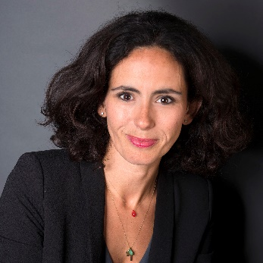
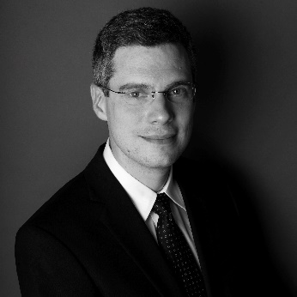
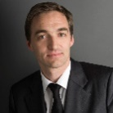
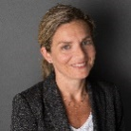
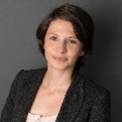
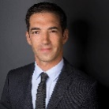
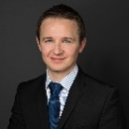
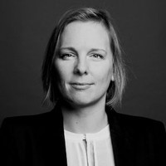
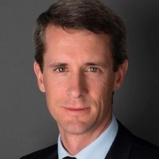
Vos contacts : Une équipe CYLAD ayant l’expérience de ce type de projet et l’expertise industrielle
Laurence Massat Directrice Associée - Toulouse
Patrick Sage
Directeur Associé - Toulouse
Tel: 06 23 80 91 75 laurence.massat@CYLAD.com
Tel: 06 98 37 30 58 patrick.sage@CYLAD.com
+ Forte expertise industrielle interne chez CYLAD
Expérience dans les opérations et le conseil depuis 1999
Experte Transformation, Performance opérationnelle, RSE, Conduite du changement, Agile
Secteurs : Santé, électronique, Aéro
Expérience dans les opérations et le conseil depuis 1998
12 ans chez Mckinsey & Co
Expert Supply Chain, Performance industrielle, ,Transformation
Secteurs : Transports, santé, IT, Aéro
Experts sectoriels
Experts fonctionnels
Automobile & transports
Energie
Aéronautique et défense
Pharmacie & Santé
Electronique …
Supply Chain & production
Transformation digitale
Développement produit
Achats
conduite du changement
Laetitia BOUZENARD
Manager
Nicolas Comte
Principal
Tel: 06 85 57 59 78 laetitia.bouzenard@cylad.com
Tel: 07 62 76 66 95 nicolas.comte@CYLAD.com
Expérience dans les opérations et le conseil depuis 2001
Experte Lean, Business Transformation, supply chain, Achats
Secteurs : Automobile, Aéro, Grande Distribution
Expérience dans les opérations et le conseil depuis 2003
Expert Gestion de programme, Développement fournisseurs, Performance industrielle
Secteurs : Transports, industrie électrique, Aéro, Energie

Slide 5
Pourquoi CYLAD Consulting?
Spécialiste de la performance industrielle
Une compétence reconnue en Transformation Business & Digitale
Plus de 90% de nos clients sont des industriels de toutes tailles que nous accompagnons dans l’amélioration de leur performance, en particulier sur des problématiques transverses , de supply chain, d’entreprise étendue
Près de 25% de l’activité de CYLAD en 2019, soit une quarantaine de projets, et intègre les aspects organisationnels, de modèles économiques, de digitalisation ou de transformation environnementale
Maîtrise des leviers de l’Industrie du Futur et capacité à mobiliser des experts
Nos équipes ont accompagné des acteurs industriels pour la sélection et la mise en œuvre de nouvelles technologies ou de nouvelles méthodes impactant concrètement la compétitivité
Approche collaborative et pragmatique pour maximiser l’impact
Un ancrage local fort
CYLAD est reconnu pour la qualité et l’engagement de son accompagnement de bout-en-bout, du cadrage jusqu’à la mise en œuvre. LeLa co-construction avec le client permet un impact rapide, pertinent et pérenne
CYLAD accompagne depuis ses débuts des industriels locaux avec plus de 20 consultants à Toulouse. CYLAD est investi localement via sa Fondation et ses actions auprès de Réseau Entreprendre Occitanie et de l’ADIE Occitanie

Slide 6
Présentation du dispositif
Notre approche
Présentation de CYLAD Consulting

Slide 7
Les critères d'éligibilité pour l’accompagnement
Tout secteur d’activité
Entreprise ayant un site de production en Occitanie
Entreprise de taille < à 5000 employés
NB : Si l’entreprise appartient à un Groupe ou à un fond :
A plus de 50% => Prise en compte de la totalité des actifs du Groupe ou du fond pour calculer la taille de l’entreprise
Entre 25 et 50% => Calcul au prorata
<25% => Pas de prise en compte
Présentation du dossier auprès de la Région qui valide les critères et donne son accord.

Slide 8
Présentation du dispositif
30 jours d’accompagnement, pour un coût inférieur à 15 k€
Phase 1
Phase 2
Diagnostic flash
Lancement de la feuille de route
de transformation
Elaboration et mise en œuvre
des plans d’actions
1
2a
2b
Charge
5 jours
1 à 2 jours
23 à 24 jours
Durée
2 à 4 semaines (*)
1 semaine
9 à 18 mois (*)
Financement
Co-financement Etat-Région à 100 % (remboursement)
Pris en charge
jusqu’à 50 % (remboursement)
Contenu
Diagnostic « 360° »
de votre entreprise
Définition des objectifs prioritaires
de votre transformation
Plan d’actions priorisées
Business plan avec évaluation du retour sur investissement
Mise en œuvre d’actions
opérationnelles
Coût pour l’entreprise accompagnée?
0€(**)
~ 15k€
(*) durée adaptable en fonction de la disponibilité, structure et autonomie de l’entreprise accompagnée
(**) Sur la base d’un remboursement après règlement

Slide 9
Comment réaliser une demande d’accompagnement?
Entreprise souhaitant être accompagnée
J
J+1
J+5
J+30
Prise de contact
par email ou téléphone
Cadrage du besoin & évaluation des critères d’éligibilité
Réunion téléphonique
Proposition technique et financière + calendrier
Demande de prise en charge auprès de la Région et acceptation
Lancement accompagnement
Vos contacts chez CYLAD :
Par email : industriedufutur@cylad.com
Par téléphone :
Laetitia Bouzenard: +33 6 85 57 59 78
Nicolas Comte: +33 7 62 76 66 95

Slide 10
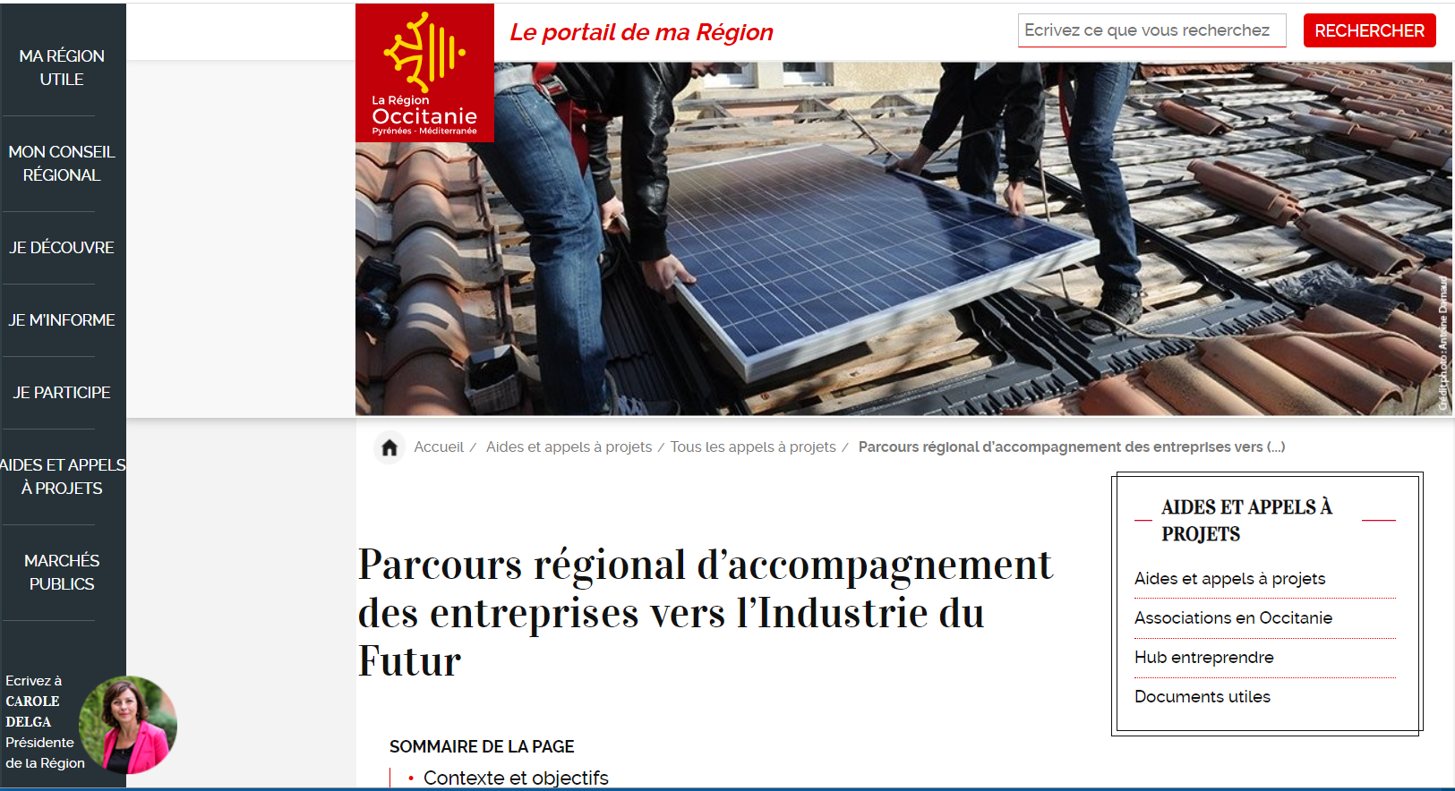
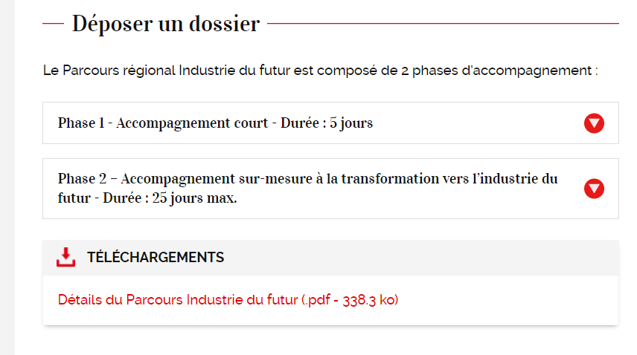
Pour plus d’information sur le dispositif, rendez-vous sur :
https://www.laregion.fr/
parcours-industrie-du-futur

Slide 11
Présentation du dispositif
Notre approche
Présentation de CYLAD Consulting

Slide 12
Nos convictions
L’ÉCART reste aujourd’hui important entre la LITTÉRATURE ET LA RÉALITÉ INDUSTRIELLE 4.0 SUR LE TERRAIN
L’ENSEMBLE DES FONCTIONS DE L’ENTREPRISE est profondément transformé par les nouvelles technologies
L’Industrie 4.0 recouvre un ensemble de transformations, à la fois digitales & technologiques mais également organisationnelles, opérationnelles, humaines et environnementales qui NÉCESSITENT une APPROCHE GLOBALE
La transformation Industrie 4.0 a des IMPACTS IMPORTANTS sur les équipes à tous les niveaux et NÉCESSITE une approche de CONDUITE DE CHANGEMENT dès le diagnostic et tout au long du projet
Avec un périmètre de départ très vaste, le projet requiert une MÉTHODOLOGIE ROBUSTE ET SYSTÉMIQUE et une équipe pragmatique avec une forte expertise industrielle pour DELIVRER DES RESULTATS PLUS RAPIDEMENT

Slide 13
Les objectifs à atteindre selon notre approche lors des 3 phases
Phase 1
Phase 2
Diagnostic flash
Lancement de la feuille de route
de transformation
Elaboration et mise en œuvre
des plans d’actions
1
2a
2b
Objectifs
Réaliser un diagnostic 360°, partagé avec tous, de la situation actuelle
Définir avec le chef d’entreprise et les acteurs clés une feuille de route pour améliorer la maturité de l’entreprise sur les 7 facteurs déterminants de l’Industrie du Futur
Embarquer toute l’entreprise dans le projet
Structurer une équipe projet PME – CYLAD et définir un mode de pilotage pour assurer un suivi en continu et accompagner le changement (Comités de pilotage, management visuel, KPIs, communication …)
Mettre sur les rails l’équipe projet et lancer les premiers chantiers de la feuille de route, en particulier les actions ‘rapides’ identifiées en phase 1
Réaliser études, business case et plans d’actions détaillés pour les 3 facteurs déterminants retenus
Accompagner les équipes sur la mise en œuvre opérationnelle du plan d’actions, en particulier les actions rapides, cahiers des charges, recours à des offres 4.0, actions terrains et pragmatiques
Assurer le pilotage et la coordination de la mise en œuvre de la feuille de route globale de transformation

Slide 14
Présentation du dispositif
Notre approche
Présentation de CYLAD Consulting

Slide 15
Cabinet de conseil en Management et Stratégie, CYLAD accompagne ses clients dans leur transformation, leur développement et l’amélioration de leur performance
CYLAD Consulting
Spécialiste de l’Industrie
Présence internationale
Cabinet indépendant
Créé en 2007
90 Consultants
5 analystes Big Data et IA
12 Directeurs associés
Politique RSE
90% de l’activité du cabinet
Paris
Toulouse
Hambourg
Zurich / Zug
Melbourne (Aus.)
Montréal (Can.)
Aéronautique & Défense
Pharma & Santé
Electronique & services IT
Transports
Energie
Logistique
CYLAD Training
Expertises
Fondation CYLAD
Formation et coaching
Equipes de direction / management
Supply chain, agilité, lean, gestion de projet …
Stratégie de croissance & offres
Développement de produit & services
Gestion de projet & portefeuille
Transformation digitale
Supply chain et Achats
Optimisation des coûts
Agilité
Accompagnement d’entrepreneurs
Partenariat avec le Réseau Entreprendre et l’association Adie

Slide 16
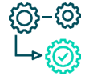
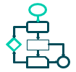
Nos expertises & savoir-faire de la stratégie à l’excellence opérationnelle au service de vos enjeux d’Industrie du futur
Stratégie de développement
Gestion de projet et de portefeuille (PPM)
Développement produit
Transformation business & digitale
Optimisation
des coûts
Supply Chain & Achats
OFFRES DE SERVICE
Agilité
Smart Data & Analytique
Efficacité & Gestion de la performance
Organisation & Gouvernance
Optimisation de processus
Conduite du changement
SAVOIR-FAIRE

Slide 17
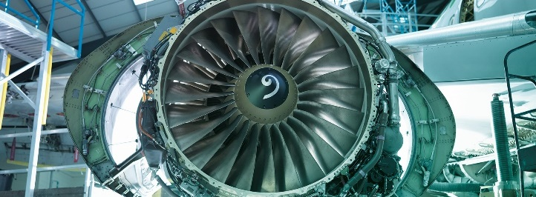
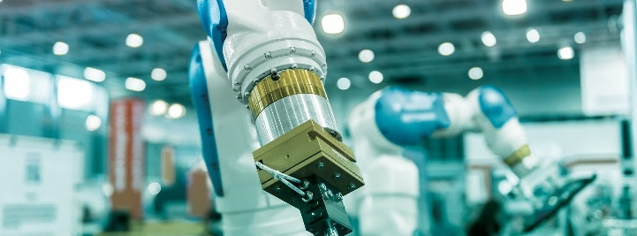
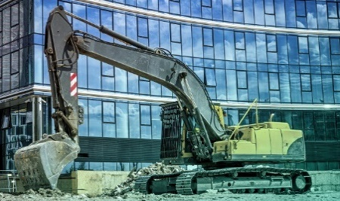
Une spécialisation dans l’industrie
Nous travaillons pour des secteurs industriels à forte intensité technologique
Aéronautique & Défense
Pharmaceutique & Produits de Santé
Energie & Utilities
Nos équipes comprennent les spécificités des métiers de nos clients grâce à leur formation académique et/ou leurs expériences opérationnelles
Service IT & Technologie
Electronique & Robotique
Logistique
Nos équipes ont la capacité de s’investir sur des problématiques complexes, tout en conservant un « sens business » pour des solutions implémentables
Construction, & Infrastructure
Matériaux & Produits Chimiques
Automobile & Transport

Slide 18
Ce qui caractérise l’approche “CYLAD”
Se mettre à la place de nos clients
Ecoute et empathie
Une approche sur-mesure
Un partenariat de confiance
Focus sur le contenu: expertises, analyses & convictions
La mise en œuvre opérationnelle au cœur de notre approche dès le début des projets…
…Adaptée au contexte / culture / organisations de nos clients
S’engager avec détermination
pour des résultats
Une expérience avant – après
Adaptation et persévérance pour atteindre les objectifs
THE
‘CYLAD W AY ’
« Double ascenseur »
Horizontal: approche transverse, de « bout en bout » et cross-fonctionnelle
Vertical: lien entre le Top management et les équipes opérationnelles
Développer l’autonomie de nos clients, pour un impact durable et des solutions pérennes
Transparence (« no politics ») et authenticité comme marqueurs de nos façons de travailler

Slide 19
Nos valeurs
ENGAGEMENT
LEADERSHIP
EMPATHIE
OUVERTURE
ESPRIT D’EQUIPE
ENTREPRENEURIAT

Slide 20
Quelques unes de nos références sur des projets similaires
Réduction de l’empreinte environnementale et économies d’énergie
Intégration du numérique et des technologies de production avancées, place de la sûreté
Performance organisationnelle, qualité, prise en compte de l’entreprise étendue
Accompagnement humain, acceptabilité du changement, valorisation des salariés, etc.
Vision et stratégie du dirigeant
Performance industrielle
Performance économique et nouveaux modèles
Mise en place d’un Système de Management de la Qualité (SMQ) par les processus
Cartographie, description et optimisation des processus. Mise en place et
suivi d’indicateurs de fonctionnement et de performance. Formation et
accompagnement des responsables de processus.
Transformation digitale d’une organisation
Évaluation de la maturité digitale des produits, des compétences et de
l’ensemble de l’organisation. Identification des leviers clés pour la transformation. Réalisation de pilotes pour tester ces idées et recommandations.
Programme commun d’améliorations client / fournisseur
Phase de diagnostic, identification des leviers d’amélioration, implémentation des Quick Wins.
Outils digitaux et bonnes pratiques de gestion de projet
Identification et étude des cas d’usage de la gestion de projet et des solutions
digitales associées (gestion des tâches et des équipes, conduite du
changement, gestion des risques, communication, etc.).

Slide 21
NOUS AIDONS LES ACTEURS DE L’INDUSTRIE À :
DÉVELOPPER LEUR ACTIVITÉ
AMÉLIORER LEUR PERFORMANCE
AUGMENTER LEUR AGILITE
Projets en Europe, North America, Asia Pacific
www.cylad-consulting.com
PARIS ▪ TOULOUSE ▪ HAMBURG
BAAR/ZUG ▪ MELBOURNE ▪ MONTREAL

